Slide 1
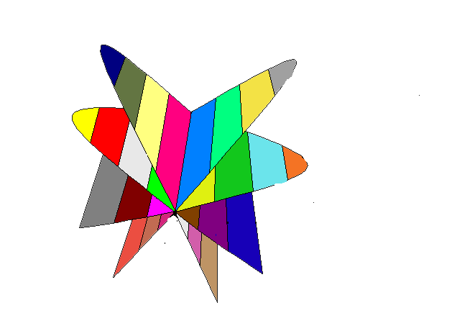
«Базы данных – кошмар для зоолога? Или…» (Часть 4)
С.Г. Медведев
25 января 2021 года

Slide 2
ПЛАН: ОБРАБОТКА ИНФОРМАЦИИ С ЦЕЛЬЮ АНАЛИЗА
0. «0-текст», или «текстовое сообщение»
1. Членение 0-текста по аспектам на далее неразложимые элементы
2. Соотнесение элементов друг с другом
3. Атрибуция каждого из элементов по аспектной принадлежности
4. Сохранение «0-текста» сообщения в аутентичной форме
(не все связи мы можем понять и передать формальными средствами)

Slide 3
ФАУНИСТИЧЕСКАЯ ИНФОРМАЦИЯ
Описание самого биологического объекта (строение и диагностические признаки)
Отношение к другим объектам
географической среды
биологическим объектами
в развитии во времени
Имеет формы
Единичных данных (данные коллекционной этикетки и полевого сбора)
В виде обобщения единичных данных (публикации)

Slide 4
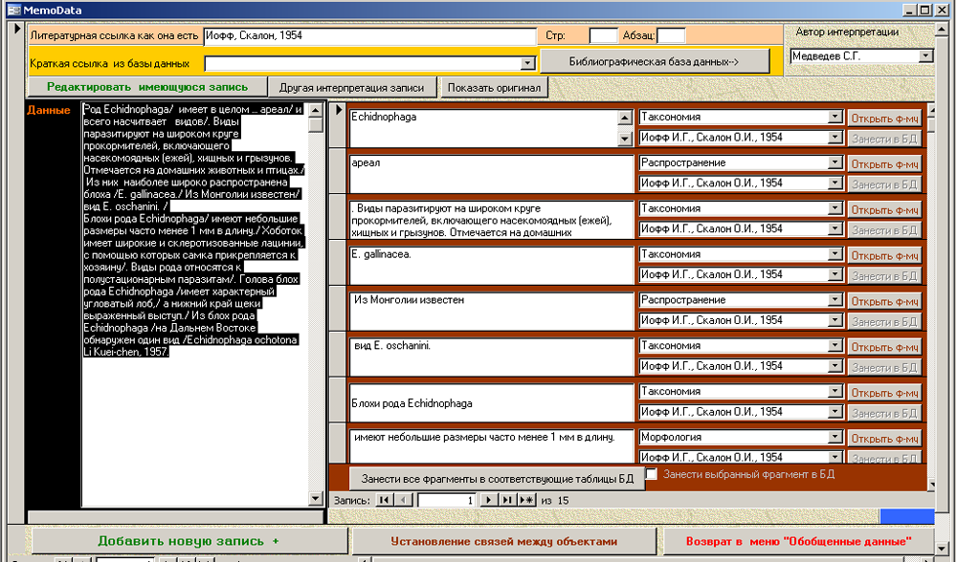

Slide 5
Паразиты
Распространение
Хозяева
SP_Parasite
SP_host
Local

Slide 8
СТРУТУРИРОВАНИЕ «0-текста» средствами WORD ↔Excel
№ | Виды блох | Роды блох | Тип паразитизма | Биотопы и ландшафты | Высотная м нум | Хозяева | География
1 | Pulex irritans | Pulex | Блоха гнезда | широкая | 0 - 2000 | Крупные хищные норные млекопитающие | повсюду
2 | Echidnophaga gallinacea | Echidnophaga | Стационарн (самки), блохи шерсти (самцы) | полупустыня | 0 - 300 | Ушастый еж | Восточное Предкавказье, Куринская впадина,
3 | E popovi |  | стационарн | полупустыня | 0 – 1000 ? | Барсук, обыкновенна лисица | Восточное Предкавказье, восточная часть Большого Кавказа, Куринская впадина, Приараксинские хребты и котловины
4 | E murina |  | стационарн | Морские побережья Лес ? | 0 - 200 | Серая и черная крысы | Колхидская низменнность
5 | Archaeopsylla erinacei | Archaeopsylla | полустационарн | широкая | 0 – 1000 ? | Ежи родов Erinaceus и Hemiechinus | Предкавказье, Большой Кавказ, Колхидская низм, Куринская впад, Малый Кавказ, Армянское нагорье
6 | Ctenocephalides felis | Ctenocephalides | Блохи шерсти | Постройки человека | 0 – 1500 ? | Домашняя кошка | повсюду
7 | C canis |  | Блохи шерсти | Постройки человека | 0 – 1500 ? | Домашняя собака | повсюду
8 | C caprae |  | Блохи шерсти | Надворные постройки | 0 – 1000 ? | Домашняя коза | Куринская впад, Приараксинские хребты и котловины, Малый Кавказ, Армянское нагорье
9 | Xenopsylla cheopis | Xenopsylla | Блохи шерсти | Постройки человека | 0 – 500 ? | Крысы рода Rattus | До 1960 г – повсюду В настоящее время: Колхидская низменность, Куринская впадина
10 | X conformis |  | Блохи шерсти | Полупустыня | 0 – 500 ? | Малые песчанки Meriones | Восточное Предкавказье, восточная часть Большого Кавказа (южные предгорья), Куринская впадина, Приараксинские хребты и котловины, Малый Кавказ (северные предгорья)
11 | X magdalinae |  | Блохи шерсти | полупустыня | 0 - 200 | Обыкновенная слепушонка | Предкавказье
12 | Chaetopsylla (A) hyaenae | Chaetopsylla | Полустационарн | широкая | 0 – 2000 ? | Бурый медведь | Большой Кавказ
13 | C (C) homoea |  | Полустационарн? | широкая | 500 – 2000 ? | Ласка, горностай | Западная и центральная части Большого Кавказа
14 | C (C) trichosa |  | Полустационарн? | широкая | 0 – 2000 ? | Барсук; обыкновенная лисица и др | Предкавказье, Большой Кавказ, Малый Кавказ, Армянское нагорье
15 | C (C) globiceps |  | Полустационарн? | широкая | 0 – 2000? | Обыкновенная лисица | Предкавказье, Большой Кавказ, Куринская впадина, Малый Кавказ, Армянское нагорье
16 | C (C) korobkovae |  | Полустационарн? | полупустыня | 0 - 500 | Обыкновенная лисица | Большой Кавказ,
17 | C (C) caucasica |  | Полустационарн? | Лес, горные луга | 500 – 2000 ? | Лесная, каменная куницы | Западная и цуентральная части Большого Кавказа, Малый Кавказ
18 | C (C) rothschildi |  | Полустационарн? | Лес, горные луга | 500 – 2000 ? | Лесная, каменная куницы | Предкавказье, Большой Кавказ, Малый Кавказ
19 | C (A) mirabilis |  | Полустационарн? | Лес, горные луга | 500 – 2000 ? | Лесная, каменная куницы | Большой Кавказ, Малый Кавказ
20 | Coptopsylla bairamaliensis | Coptopsylla | Блоха гнезда | полупустыня | 0 – 500 ? | Полуденная, тамарисковая песчанки | Восточное Предкавказье
21 | C caucasica |  | Блоха гнезда | полупустыня | 0 – 500? | Краснохвостая песчанка | Восточная часть Большого Кавказа (южный склон) Куринская впадина
22 | C lamellifer |  | Блоха гнезда | полупустыня | 0 – 500 ? | Малые песчанки | Куринская впадина, Приараксинские хребты и котловины
23 | Tarsopsylla octodecimdentata | Tarsopsylla | Бдохи шерсти | Лес | 1000 - 2000 | Обыкновенная белка | Большой Кавказ
24 | Myoxopsylla (Miriampsylla) jordani | Myoxopsylla | Бдохи шерсти |  | 500 - 2000 | Лесная соня и полчок | Предкавказье, Большой Кавказ, Малый Кавказ
25 | Paraceras melis | Paraceras | Блохи шерсти | широкая | 0 - 2000 | Обыкновенный барсук | Предкавказье, Большой Кавказ, Куринская впадина, Малый Кавказ, Талыш, Джавахетское нагорье, Армянское нагорье
26 | Oropsylla (O) idahoensis) | Oropsylla | Блохи шерсти |  | 0 – 3000 ? | суслики | Восточное Предкавказье, центральная часть Большого Кавказа, Малый Кавказ
27 | Nosopsyllus (G) laeviceps | Nosopsyllus | Безразличные | Полупустыня | 0 - 500 | песчанки | Предкавказье, Большой Кавказ, Куринская впадина, Приараксинские хребты и котловины
28 | N (G) iranus |  | Безразличные | 500 -1500 ? | Горная степь? | песчанки | Приараксинские хребты и котловины
29 | N (N) mokrzeckyi |  | Безразличные | 200–1000 ? | Повсеместно ? | мыши | повсюду
30 | N (N) londiniensis |  | Безразличные | 0 - 200 | Морские побережья | Крысы рода Rattus | Колхидская низм
31 | N (N) consimilis |  | Безразличные | 200 - 2000 | Повсеместно (безлесые биотопы) | полевки | повсюду
32 | N (N) fasciatus |  | Безразличные | 200 - 2000 | Постройки человека | крысы | повсюду
33 | N (N) mikulini |  | Безразличные | 200 – 1500 | Полупустыня | Песчанки | Куринская впадина, Приараксинские хребты и котловины
34 | Citellophilus tesquorum | Citellophilus | Блохи шерсти | 200 – 3000 м | Безлесые биотопы | суслики | Предкавказье, Большой Кавказ
35 | C transcaucasicus |  | Блохи шерсти |  | Безлесые биотопы | Малоазийский суслик | Малый Кавказ
36 | Callopsylla (C) caspia | Callopsylla | Безразличные | 1500-2500 | Лугаа, осыпи | полевки | Большой Кавказ, Малый Кавказ, Джавахетское нагорье, Армянское нагорье
37 | C (C) saxatilis |  | Безразличные | 2000-3000 | Луга осыпи | Снеговая полевка | Большой Кавказ, Малый Кавказ, Талыш, Джавахетское нагорье, Армянское нагорье
38 | C (C) kazbegiensis |  | Безразличные | 2000-2400 | Луга осыпи | Гудаурская полевка | Большой Кавказ (восточная часть, на границе с западной)
39 | C (Orneacus) waterstoni |  | Блохи гнезда | 1500-2500 | скалы | Городская и скальная ласточки | Большой Кавказ
40 | C (Geminopsylla) gemina |  | Блохи гнезда | 1500-2000 | Ниши в скалах | птицы | Большой Кавказ
41 | C (G) gypaetina |  | Блохи гнезда | 1300- 2500 | Ниши в скалах | бородач | Большой Кавказ
42 | Amalaraeus dissimilis | Amalaraeus | Безразличные | 2000-2600 | луга | Обыкновенная полевка | Большой Кавказ, Джавахетское нагорье
43 | A arvicolae |  | Безразличные | 1000-1500 | луга | Водяная полевка | Большой Кавказ, Малый Кавказ
44 | A improvisus |  | Безразличные | 1500-2500 | луга | полевки | Большой Кавказ (Западная часть),
45 | Megabothris (M) walkeri | Megabothris | Безразличные | 1000-1500 | луга | Водяная полевка | Большой Кавказ, Малый Кавказ, Джавахетское нагорье, Армянское нагорье
46 | M (Gebiella) turbidus |  | Безразличные | 500 - 2500 | Луг, лес | полевки | Предкавказье, Большой Кавказ, Колхидская низм Малый Кавказ, Джавахетское нагорье, Армянское нагорье
47 | Ceratophyllus (Emmareus) borealis | Ceratophyllus | Блохи гнезда | 200 - 2000 | Луга, степи | птицы | Большой Кавказ, Приараксинские хребты и котловины Малый Кавказ, Армянское нагорье
48 | C (E) spinosus |  | Блохи гнезда | 200 - 500 | ? | птицы | Предкавказье, Большой Кавказ, Куринская впадина
49 | C (E) columbae |  | Блохи гнезда |  | скалы | птицы | Карс – в Турции Формально не относится к Кавказу Ближе всего к Армянскому нагорью
50 | C (E) frigoris |  | Блохи гнезда | 1000-2000 | скалы | птицы | Большой Кавказ, Малый Кавказ, Джавахетское нагорье, Армянское нагорье
51 | C (E) garei |  | Блохи гнезда | 200 - 1500 | Луга, степи | птицы | Предкавказье, Большой Кавказ, Малый Кавказ, Джавахетское нагорье
52 | C (E) igii |  | Блохи гнезда | 200 - 500 | Степи, полупустыня | птицы | Предкавказье
53 | C (Ceratophyllus) styx |  | Блохи гнезда | 200 - 1500 | Повсеместно (обрывы) | береговушка | Предкавказье, Большой Кавказ, Джавахетское нагорье
54 | C (C) farreni |  | Блохи гнезда | 200-1500 | скалы | птицы | Предкавказье, Большой Кавказ
55 | C (C) rusticus |  | Блохи гнезда | 1000-2000 | скалы | птицы | Большой Кавказ, Малый Кавказ
56 | C (C) caliotes |  | Блохи гнезда | 1000-2000 | скалы | птицы | Большой Кавказ
57 | C (C) hirundinis |  | Блохи гнезда | 200-1500 | скалы | птицы | Предкавказье, Большой Кавказ, Малый Кавказ
58 | C (C) enefdeae |  | Блохи гнезда | 1000-2000 | скалы | птицы | Большой Кавказ,
59 | C (C) gallinae |  | Блохи гнезда | 500 - 2000 | лес | птицы | Предкавказье, Большой Кавказ Малый Кавказ, Джавахетское нагорье, Армянское нагорье
60 | C (C) fringillae |  | Блохи гнезда | 500 - 2000 | лес | птицы | Предкавказье, Большой Кавказ, Куринская впадина, Приараксинские хребты и котловины, Малый Кавказ, Армянское нагорье
61 | C (C) vagabundus |  | Блохи гнезда | 1000-2000 | скалы | птицы | Предкавказье, Большой Кавказ, Малый Кавказ, Джавахетское нагорье, Армянское нагорье,Талыш
62 | C (C) tribulis |  | Блохи гнезда | 500 - 2000 | лес | птицы | Предкавказье, Большой Кавказ Колхидская низм Куринская впадина
63 | C (C) pullatus |  | Блохи гнезда | 500 - 2000 | лес | птицы | Предкавказье, Большой Кавказ
64 | C (Monopsyllus) sciurorum |  | Безразличные | 500 - 2000 | лес | Белки, сони | Предкавказье, Большой Кавказ, Колхидская низм Малый Кавказ, Джавахетское нагорье, Армянское нагорье
65 | Dasypsyllus (D) gallinulae | Dasypsyllus | Блохи гнезда | 500 - 2000 | Влажные биотопы | птицы | Предкавказье, Большой Кавказ
66 | Phaenopsylla sp | Phaenopsylla |  |  | скалы | Закавказский хомячок | Приараксинские хребты и котловины
67 | Ophthalmopsylla (O) volgensis | Ophthalmopsylla | Блохи гнезда | 0 - 1000 | Полупустыни, степи | тушканчики | Предкавказье, Большой Кавказ, Колхидская низм Куринская впадина, Приараксинские хребты и котловины, Малый Кавказ
68 | Frontopsylla (F) semura | Frontopsylla | безраличные |  | Степи, луга | суслики | Предкавказье, Большой Кавказ
69 | F (F) caucasica |  | безразличные | 1700 - 2500 | Луга | полевки | Большой Кавказ, Малый Кавказ, Джавахетское нагорье, Армянское нагорье
70 | F (M) macrophthalma |  | безразличные | 0 - 500 | Полупустыня, степь | тушканчики | Предкавказье, Куринская впадина, Приараксинские хребты и котловины
71 | F (Orfrontia) frontalis |  | Блохи гнезда | 200 - 2000 | Безлесые биотопы | птицы | Предкавказье Большой Кавказ, Куринская впадина, Приараксинские хребты и котловины, Малый Кавказ
72 | F (O) laeta |  | Блохи гнезда | 1000-2000 | скалы | ласточки | Большой Кавказ
73 | Paradoxopsyllus hesperius | Paradoxopsyllus | Безразличные ? | 2000-2700 | скалы | полевки | Большой Кавказ Малый Кавказ, Армянское нагорье
74 | P gussevi |  | ? | 500 - 1000 | Луга | грызуны | Предкавказье, Большой Кавказ (восточная часть)
75 | Paradoxopsyllus sp |  |  |  |  |  | Приараксинские хребты и котловины
76 | Caenopsylla laptevi | Caenopsylla | ? |  |  | Обыкновенная лисица | Куринская впадина, Приараксинские хребты и котловины
77 | Amphipsylla rossica | Amphipsylla | Блохи шерсти | 200 - 2500 | луга | полевки | повсюду
78 | A kuznetzovi |  | Блохи шерсти | 2000-2500 | скалы | полевки | Большой Кавказ, Малый Кавказ, Джавахетское нагорье, Армянское нагорье
79 | A transcaucasica |  | Блохи шерсти | 500 - 1000 | Горные степи | Мышевидный хомячок | Приараксинские хребты и котловины
80 | A schelkovnikovi |  | Блохи шерсти | 200 - 2500 | Степи | Серый хомячок | Предкавказье, Большой Кавказ, Куринская впадина, Приараксинские хребты и котловины, Малый Кавказ, Армянское нагорье
81 | A georgica |  | Блохи шерсти |  | луга | грызуны | Большой Кавказ (восточная часть), Малый Кавказ Джавахетское нагорье, Армянское нагорье
82 | Mesopsylla hebes | Mesopsylla | Блохи шерсти | 0 - 500 | Полупустыня, степь | тушканчики | Предкавказье
83 | M apscheronica |  | Блохи шерсти | 0 - 500 | Полупустыня, степь | тушканчики | Куринская впадина, Приараксинские хребты и котловины, Малый Кавказ, Армянское нагорье
84 | M tuschkan |  | Блохи шерсти | 0 - 500 | Полупустыня, степь | тушканчики | Предкавказье, Приараксинские хребты и котловины
85 | Peromyscopsylla bidentata | Peromyscopsylla | Блохи шерсти | 1000 - 2000 | лес | грызуны | Большой Кавказ, Малый Кавказ
86 | Leptopsylla (L) taschenbergi |  | Блохи шерсти | 200 - 2000 | Лес, луг | Лесные мыши | Повсюду
87 | L (L) algira | Leptopsylla | Блохи шерсти | 200 - 1500 | луга | землеройки | Предкавказье, Большой Кавказ, Малый Кавказ, Армянское нагорье
88 | L (L) nana |  | Блохи шерсти | 1000 - 1500 | луга | Водяная и гудаурская полевки | Большой Кавказ, Армянское нагорье
89 | L (L) segnis |  | Блохи шерсти | 0 - 1500 | Постройки человека | Домовая мышь | Повсюду
90 | L (L) sexdentata |  | Блохи шерсти | 1000 - 2000 | Лес, горная степь | Домовая мышь и др грызуны | Большой Кавказ, Армянское нагорье
91 | Ischnopsyllus (I) obscurus | Ischnopsyllus | Блохи шерсти | 200 - 2000 | Древесная растительность | Летучие мыши | Предкавказье, Большой Кавказ, Малый Кавказ
92 | I (I) elongatus |  | Блохи шерсти | 200 - 2000 | Древесная растительность | Летучие мыши | Предкавказье, Большой Кавказ Куринская впадина, Приараксинские хребты и котловины
93 | I (I) intermedius |  | Блохи шерсти | 200 - 2000 | Древесная растительность | Летучие мыши | Предкавказье, Большой Кавказ (восточная часть), Куринская впадина, Приараксинские хребты и котловины
94 | I (I) octactenus |  | Блохи шерсти | 200 - 2000 | Древесная растительность | Летучие мыши | Предкавказье, Большой Кавказ, Куринская впадина
95 | I (I) variabilis |  | Блохи шерсти | 200 - 2000 | Древесная растительность | Летучие мыши | Предкавказье, Большой Кавказ
96 | I (I) dolosus |  | Блохи шерсти | 200 - 2000 | Древесная растительность | Летучие мыши | Предкавказье, Большой Кавказ, Куринская впадина, Армянское нагорье
97 | I (H) hexactenus |  | Блохи шерсти | 1000 - 2000 | Древесная растительность | Летучие мыши | Большой Кавказ
98 | I (H) transcaucasicus |  | Блохи шерсти | 1500 - 2000 | Древесная растительность | Летучие мыши | Большой Кавказ, Армянское нагорье
99 | Nycteridopsylla (N) eusarca | Nycteridopsylla | Блохи шерсти | 200 - 2000 | Древесная растительность | Летучие мыши | Предкавказье, Большой Кавказ
100 | N (N) pentactena |  | Блохи шерсти | 200 - 2000 | Древесная растительность | Летучие мыши | Азербайджан и все – хоть умри Может тогда Большой Кавказ или Куринская впадина
101 | N (E) dictena |  | Блохи шерсти | 200 - 2000 | Древесная растительность | Летучие мыши | Предкавказье
102 | Rhinolophopsylla unipectinata | Rhinolophopsylla | Блохи шерсти | 500 - 2000 | Древесная растительность | Летучие мыши | Предкавказье, Большой Кавказ, Колхидская низм, Куринская впадина, Приараксинские хребты и котловины, Армянское нагорье
103 | Araeopsylla gestroi | Araeopsylla | Блохи шерсти | 800 - 1000 | Древесная растительность | Летучие мыши | Армянское нагорье
104 | Wagnerina schelkovnikovi | Wagnerina | ? |  | Горные степи | Серый хомячок | Приараксинские хребты и котловины Армянское нагорье
105 | Ctenophthalmus (P) inornatus | Ctenophthalmus | Блохи гнезда | 1500 -2400 | Луга | Прометеева полевка | Большой Кавказ, Малый Кавказ
106 | C (P) acuminatus |  | Блохи гнезда | 0 - 2000 | Луга, степь | Хомяки рода Mesocricetus | Предкавказье, Большой Кавказ, Малый Кавказ, Джавахетское нагорье, Армянское нагорье
107 | C (P) rettigi |  | Блохи гнезда | 1000 - 2000 | Луга, степь | Хомяки рода Mesocricetus | Большой Кавказ, Малый Кавказ,
108 | C (P) fissurus |  | Блохи гнезда | 1500 - 2400 | Луга | Горный слепыш | Малый Кавказ Джавахетское нагорье, Армянское нагорье
109 | C (S) spalacis |  | Блохи шерсти | 0 - 2200 | Степи | Обыкновенный слепыш | Предкавказье,
110 | C (S) gigantospalacis |  | Блохи шерсти | 0 - 200 | Полупустыня | Гигантский слепыш | Предкавказье,
111 | C (C) proximus |  | Блохи гнезда | 0 - 2500 | Древесная растительность | Лесные мыши | Предкавказье, Большой Кавказ, Малый Кавказ, Джавахетское нагорье, Армянское нагорье
112 | C (M) kirschenblatti |  | Блохи гнезда | 1500 - 2000 | Лес, луг | полевки | Большой Кавказ (Западная часть), Малый Кавказ, Джавахетское нагорье, Армянское нагорье
113 | C (M) golovi |  | Блохи гнезда | 500 - 2500 | Луг | грызуны | Предкавказье, Большой Кавказ, Джавахетское нагорье, Армянское нагорье
114 | C (M) chionomydis |  | Блохи гнезда | 100 - 2000 | Скалы | Гудаурская полевка | Большой Кавказ
115 | C (M) bifurcus |  | Блохи гнезда | 100 - 2000 | Скалы | Гудаурская полевка | Большой Кавказ (граница центральной и западной части
116 | C (E) secundus |  | Блохи гнезда | 0 - 300 | Степи, луга | полевки | Предкавказье, Большой Кавказ Куринская впадина, Приараксинские хребты и котловины, Малый Кавказ
117 | C (E) intermedius |  | Блохи гнезда | 1500 -2500 | Луга | полевки | Большой Кавказ (восточная часть)
118 | C (E) parvus |  | Блохи гнезда | 1500 - 2500 | Луга | Кустарниковые полевки | Большой Кавказ (Западная часть)
119 | C (E) shovi |  | Блохи гнезда | 1500 - 2500 | Луга | полевки | Большой Кавказ Малый Кавказ,
120 | C (E) bogatschevi |  | Блохи гнезда | 1500 - 2500 | Степи, луга | Лесные мыши | Большой Кавказ, Малый Кавказ, Джавахетское нагорье, Армянское нагорье
121 | C (E) euxinicus |  | Блохи гнезда | 500 | Степи, луга | полевки | Колхидская низм
122 | C (E) wagneri |  | Блохи гнезда | 200 - 2000 | Степи, луга | грызуны | Предкавказье, Большой Кавказ
123 | C (E) schuriscus |  | Блохи гнезда | 1500 - 2000 | Степи, луга | полевки | Большой Кавказ, Колхидская низменность, Малый Кавказ, Джавахетское нагорье, Армянское нагорье
124 | C (E) orientalis |  | Блохи гнезда | 200 - 2500 | Степи, луга | полевки | Предкавказье, Большой Кавказ
125 | C (E) iranus |  | Блохи гнезда | 1500 - 2000 | Степи, луга | Кустарниковые полевки | Малый Кавказ
126 | C (E) dagestanicus |  | Блохи гнезда | 1500 - 2000 | Степи, луга | Обыкновенная полевка | Большой Кавказ
127 | C (E) teres |  | Блохи гнезда | 1500 - 2500 | Степи, луга | Обыкновенная полевка | Малый Кавказ, Джавахетское нагорье,
128 | C (E) wladimiri |  | Блохи гнезда | 1500 - 2500 | Степи, луга | Кустарниковая полевка | Малый Кавказ
129 | C (E) kazbek |  | Блохи гнезда | 1500 - 2000 | Степи, луга | полевки | Большой Кавказ
130 | Palaeopsylla gromovi | Palaeopsylla |  | 500 - 2000 | Лес | землеройки | Предкавказье, Большой Кавказ, Малый Кавказ Армянское нагорье
131 | P vartanovi |  |  | 500 - 1500 | Лес | землеройки | Малый Кавказ, Джавахетское нагорье, Армянское нагорье
132 | P caucasica |  |  | 500 - 1500 | Лес | кроты | Большой Кавказ, Колхидская низменность, Малый Кавказ
133 | P alpestris |  |  | 500 - 1500 | Лес | кроты | Большой Кавказ, Малый Кавказ
134 | P osetica |  |  | 500 - 1500 | Лес | кроты | Предкавказье, Большой Кавказ,
135 | Doratopsylla dampfi | Doratopsylla |  | 1000 - 2000 | Лес, луг | землеройки | Большой Кавказ, Колхидская низменность, Малый Кавказ
136 | Rhadinopsylla (R) cedestis | Rhadinopsylla | Блохи гнезда | 0 - 200 | Полупустыня | песчаанки | Приараксинские хребты и котловины, Малый Кавказ Армянское нагорье
137 | R (R) ucrainica |  | Блохи гнезда | 0 - 500 | Степь | полевки и суслики | Предкавказье, Большой Кавказ, Куринская впадина, Приараксинские хребты и котловины, Талыш
138 | R (Ralipsylla) li |  | Блохи гнезда | 2500 - 3000 | Луга | Горный суслик | Большой Кавказ
139 | R (A) acuminata |  | Блохи гнезда | 0 - 300 | ПОлупустыня | Общественная полевка | Предкавказье
140 | R (A) caucasica |  | Блохи гнезда | 2000 - 2500 | Луга | полевки | Предкавказье, Большой Кавказ, Малый Кавказ Джавахетское нагорье, Армянское нагорье
141 | Neopsylla pleskei |  | Блохи гнезда | 1000 - 2000 | Луга | грызуны | Большой Кавказ, Малый Кавказ, Армянское нагорье
142 | N setosa |  | Блохи гнезда | 200 - 2500 | Степи, луга | суслики | Предкавказье, Большой Кавказ, Малый Кавказ, Армянское нагорье
143 | Paraneopsylla dampfi | Paraneopsylla | ? | 1000 - 2500 | Скалы | гудаурская полевка | Большой Кавказ, Малый Кавказ, Армянское нагорье
144 | Stenoponia tripectinata | Stenoponia | Блохи гнезда | 0 - 200 | Полупустыня | грызуны | Предкавказье, Большой Кавказ Куринская впадина,
145 | S vlasovi |  | Блохи гнезда | 0- 200 | Полупустыня | Песчанки | Предкавказье
146 | S ivanovi |  | Блохи гнезда | 200 - 2500 | Луга | Полевки | Предкавказье, Большой Кавказ Джавахетское нагорье, Армянское нагорье
147 | Hystrichopsylla (H) talpae | Hystrichopsylla | Блохи гнезда | 500 - 2000 | Луга | Кроты и полевки | Предкавказье, Большой Кавказ, Малый Кавказ
148 | H (Hystroceras) satunini |  | Блохи гнезда | 500 - 2000 | Луга | Кроты и полевки | Предкавказье, Большой Кавказ, Малый Кавказ
149 | Atyphloceras nuperum |  | ? | 1500 - 2000 | Луг, лес | Полевки | Большой Кавказ, Армянское нагорье
№ | Виды блох | Тип паразитизма | Биотопы и ландшафты | Высотная м нум | Хозяева | География
1 | Pulex irritans | Блоха гнезда | широкая | 0 - 2000 | Крупные хищные норные млекопитающие | повсюду
2 | Echidnophaga gallinacea | Стационарн (самки), блохи шерсти (самцы) | полупустыня | 0 - 300 | Ушастый еж | Восточное Предкавказье, Куринская впадина
3 | E popovi | стационарн | полупустыня | 0 – 1000 ? | Барсук, обыкновенна лисица | Восточное Предкавказье, восточная часть Большого Кавказа, Куринская впадина, Приараксинские хребты и котловины
5 | Archaeopsylla erinacei | полустационарн | широкая | 0 – 1000 ? | Ежи родов Erinaceus и Hemiechinus | Предкавказье, Большой Кавказ, Колхидская низм, Куринская впад, Малый Кавказ, Армянское нагорье

Slide 9
№ | Виды блох | Тип паразитизма | Биотопы и ландшафты | Высотная м нум | Хозяева | География
1 | Pulex irritans | Блоха гнезда | широкая | 0 - 2000 | Крупные хищные норные млекопитающие | повсюду
2 | Echidnophaga gallinacea | Стационарн (самки), блохи шерсти (самцы) | полупустыня | 0 - 300 | Ушастый еж | Восточное Предкавказье, Куринская впадина,
3 | E popovi | стационарн | полупустыня | 0 – 1000 ? | Барсук обыкновенна лисица | Восточное Предкавказье, восточная часть Большого Кавказа, Куринская впадина, Приараксинские хребты и котловины
5 | Archaeopsylla erinacei | полустационарн | широкая | 0 – 1000 ? | Erinaceus Hemiechinus | Предкавказье, Большой Кавказ, Колхидская низм, Куринская впад, Малый Кавказ, Армянское нагорье

Slide 10
№ | Виды блох | Хозяева | География | Тип паразитизма | Биотопы и ландшафты | Высотная м нум
1 | Pulex irritans | Крупные хищные норные млекопитающие | повсюду | Блоха гнезда | широкая | 0 - 2000
2 | Echidnophaga gallinacea | Ушастый еж | Восточное Предкавказье, Куринская впадин, | Стационарные (самки), блохи шерсти (самцы) | полупустыня | 0 - 300
3 | E. popovi | Барсук обыкновенна лисица | Восточное Предкавказье, восточная часть Большого Кавказа, Куринская впадина, Приараксинские хребты и котловины | стационарный | полупустыня | 0 – 1000 ?
5 | Archaeopsylla erinacei | Erinaceus Hemiechinus | Предкавказье, Большой Кавказ, Колхидская низм, Куринская впад, Малый Кавказ, Армянское нагорье | полустационарный | широкая | 0 – 1000 ?

Slide 11
SP_Parasite
SP_host
Local
popovi Echidnophaga | Барсук | Восточное Предкавказье | Стационарные | полупустыня | 0 – 1000 ?
popovi Echidnophaga | Барсук | восточная часть Большого Кавказ | Стационарные | полупустыня | 0 – 1000 ?
popovi Echidnophaga | Барсук | Куринская впадина | Стационарные | полупустыня | 0 – 1000 ?
popovi Echidnophaga | Барсук | Приараксинские хребты и котловины | Стационарные | полупустыня | 0 – 1000 ?
popovi Echidnophaga | обыкновенна лисица | Восточное Предкавказье | Стационарные | полупустыня | 0 – 1000 ?
popovi Echidnophaga | обыкновенна лисица | восточная часть Большого Кавказ | Стационарные | полупустыня | 0 – 1000 ?
popovi Echidnophaga | обыкновенна лисица | Куринская впадина | Стационарные | полупустыня | 0 – 1000 ?
popovi Echidnophaga | обыкновенна лисица | Приараксинские хребты и котловины | Стационарные | полупустыня | 0 – 1000 ?

Slide 12
SP_Parasite
Атрибуты таксономии
SP_host
Local
Атрибуты зоогеографии
popovi Echidnophaga | Echidnophaga | Pulicinae | Pulicidae | Барсук | Восточное Предкавказье | Древнесредиземноморский комплекс | Кавказско-среднеазиатский
popovi Echidnophaga | Echidnophaga | Pulicinae | Pulicidae | Барсук | восточная часть Большого Кавказ | Древнесредиземноморский комплекс | Кавказско-среднеазиатский
popovi Echidnophaga | Echidnophaga | Pulicinae | Pulicidae | Барсук | Куринская впадина | Древнесредиземноморский комплекс | Кавказско-среднеазиатский
popovi Echidnophaga | Echidnophaga | Pulicinae | Pulicidae | Барсук | Приараксинские хребты и котловины | Древнесредиземноморский комплекс | Кавказско-среднеазиатский
popovi Echidnophaga | Echidnophaga | Pulicinae | Pulicidae | обыкновенна лисица | Восточное Предкавказье | Древнесредиземноморский комплекс | Кавказско-среднеазиатский
popovi Echidnophaga | Echidnophaga | Pulicinae | Pulicidae | обыкновенна лисица | восточная часть Большого Кавказ | Древнесредиземноморский комплекс | Кавказско-среднеазиатский
popovi Echidnophaga | Echidnophaga | Pulicinae | Pulicidae | обыкновенна лисица | Куринская впадина | Древнесредиземноморский комплекс | Кавказско-среднеазиатский
popovi Echidnophaga | Echidnophaga | Pulicinae | Pulicidae | обыкновенна лисица | Приараксинские хребты и котловины | Древнесредиземноморский комплекс | Кавказско-среднеазиатский

Slide 13
ПОДСТАНОВОЧНЫЕ СПИСКИ
Средство унификации первичных данных

Slide 14
АРХИТЕКТУРА БАЗ ДАННЫХ В СТАНДАРТЕ ZOOCOD2

Slide 15
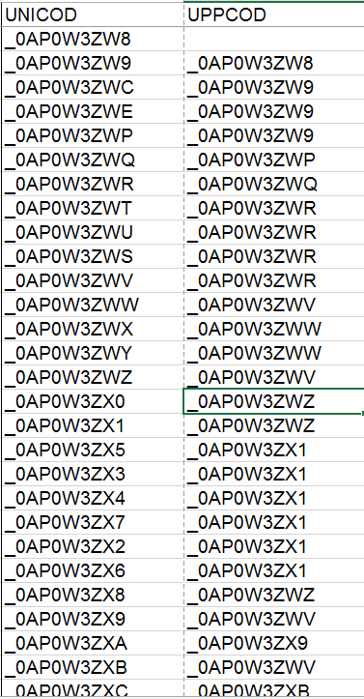

Slide 16
Смогло бы решение заработать на реальных десятках тысяч таксонов всех рангов?
ОТНОСИТЕЛЬНО малое количество таксонов в отряде блох
В Animalia в отряде Siphonaptera числится всего 2038 валидных видов
А в отряде двукрылых имеется около 13000 видов с синонимией

Slide 17
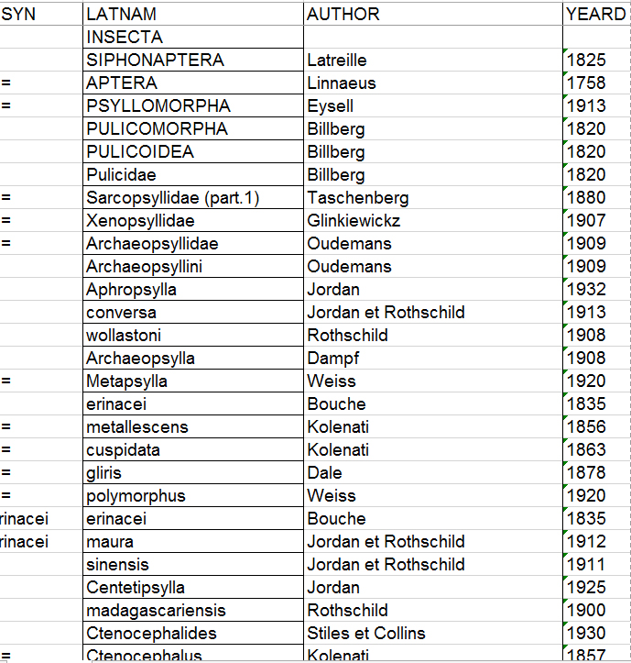
ZOOCOD2:
Указание синонимов опирается на физическую последовательность записей
«Все синонимы должны находиться в списке сразу после валидного названия»
Реальность:
В БД все записи ВСЕГДА «перемешаны»
«Физического» порядка в БД не бывает
Записи БД можно лишь отсортировать по какому-либо полю

Slide 18
Теория реляционных баз говорит о связывании разнородных таблиц по уникальным кодам
Применение в качестве единственного уникального поля ABBR - мнемонический код. Который по определению не уникален, он уникален лишь потому, что заполнен уникальными данными, которые сидят в голове заполняющего
При этом даже в FoxPro была возможность применять аутоинкрементальные цифровые поля для ID, по которым и должны связываться таблицы
Помимо возможных ошибок из-за дубляжа – это «тормоза», т.к. построить уникальный индекс (ускоряющий работу в разы) по таким мемо-полям невозможно
Мнемокод на больших данных сразу станет длинной абракадаброй, потерявшей всю мнемонику

Slide 19
Реальный «таксономический путь» до отряда Siphonaptera с живыми гиперссылками: Eukaryota> Animalia> Eumetazoa> Triploblastica> Ecdysozoa> Arthropoda> Tracheata> Hexapoda> Insecta> Pterygota> Holometabola> Mecopteroidea> Siphonaptera
Отсюда же и невозможность использовать мнемокоды и хиеркоды (в приведённом виде) для всего царства животных
Для таксона определённого ранга использует одну цифру. Значит и детей он может иметь лишь десять. Заменив 10 цифр на ВСЕ 255 символов для составления хиеркода, их всё равно не хватит. Есть несколько родов, в которых видов более 2000
Надо переходить на двухбайтные коды: вместо 11@11 использовать 01010@0101 или переходить на их бинарный вариант

Slide 20
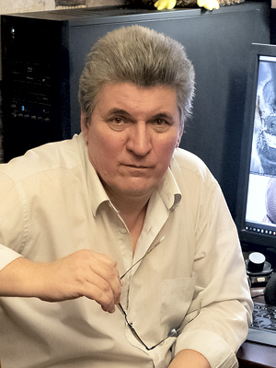
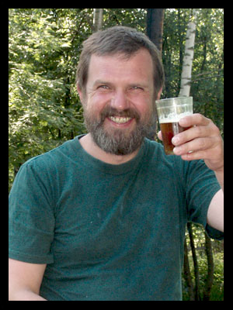
«Единый таксономический классификатор Animalia» - уникальная разработка
Работа над проектами BioDiv и ZooDiv проводилась в «нулевые» годы
Поддержана грантами РФФИ
Разработана и отлажена база данных по всем современным стандартам в СУБД корпоративного уровня MS SQL Server
Система содержит 146+ тысяч иерархических записей с «правильным» хранением, правильным учётом и отображением 33000 синонимов

Slide 21
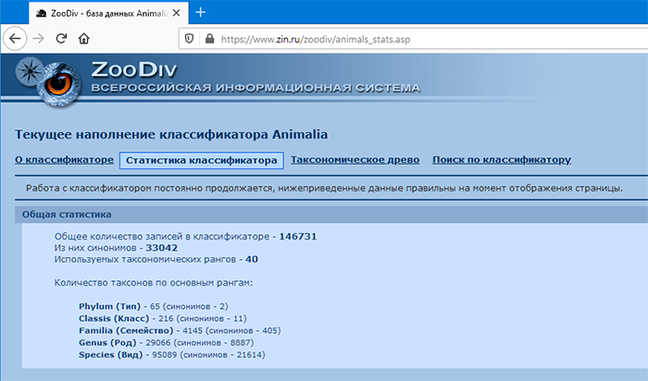
«Живая» статистика наполнения классификатора Animalia - на странице https://www.zin.ru/zoodiv/animals_stats.asp

Slide 22
Автоматическая генерация из Animalia таксономических листов для семейств - родов
https://www.zin.ru/zoodiv/animals_taxalist.asp?id=1029686292150311

Slide 24
ПРЕДСТАВЛЕНИЕ КЛАССИФИКАТОРА В ФОРМЕ ТАКСОНОМИЧЕСКОГО ДЕРЕВА
Сборка полного таксономического древа из 146 731 таксона в нынешней реализации БД Анималия занимает около 10 секунд.
Новая версия, называемая нами Animalia2, собирает полное древо за 3 секунды!
Имеется потенциал развития, можем увеличивать количество таксонов в классификаторе не боясь «тормозов»

Slide 25
Коллекционная БД – блохи https://www.zin.ru/Collections/Siphonaptera/
Красный - таблица коллекционных экземпляров
зелёный – общие в рамках проекта словари для коллекционных экземпляров
жёлтые – таблица вырезки из Animalia только для определённых таксонов коллекционных экземпляров (для минимизации и скорости) и таблица регистрации экземпляра
синие – «блохоспецифичные» словари

Slide 26
Пример таксономического классификатора (фрагмент сем. Pulicidae)

Slide 27
Пример таксономического классификатора для синонимичных названий (синим цветом выделены три синонима одного валидного названия)

Slide 28
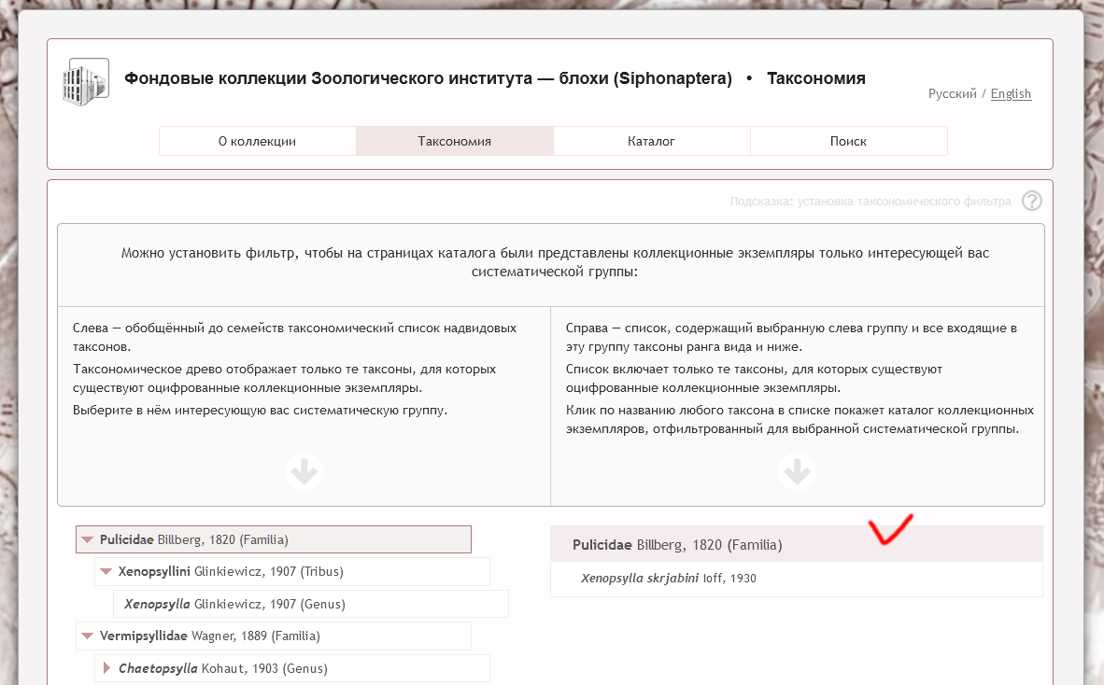
Kоллекционный проект и коллекция блох
Полная интеграция проекта с классификатором Animalia, например таксономический фильтр в коллекции, который позволяет отфильтровать показываемый набор экземпляров.
Фильтр полностью основан на такcономической выборке «Collected Taxa» на базе классификатора Animalia

Slide 29
На странице экземпляра путь «таксономического положения» вида полностью активен (внутри заданной коллекции)
Можно быстро сделать выборку всех экземпляров для заданного таксона

Slide 30
Поиск коллекционного экземпляра по трем ключевым словам (из семи возможных)

Slide 31
Привязка места находки коллекционного экземпляра к географическому пункту

Slide 32
Экспорт всех параметров коллекционных экземпляров в стандарте Darwin Core XML для международного обмена (род Ctenophthalmus)

Slide 33
АНАЛИЗ РАЗНОАСПЕКТНЫХ ЯВЛЕНИЙ
ГРУППИРОВКА | CПИСКИ ТАКСОНОВ ХОЗЯЕВ ДЛЯ ТАКСОНА БЛОХ И НАОБОРОТ СТАТИСТИКА ТИПОВ СВЯЗЕЙ ТАКСОНОВ ХОЗЯЕВ С ТАКСОНОМ БЛОХ И НАОБОРОТ СПИСКИ ТАКСОНОВ БЛОХ В 40 ЗООГЕОГРАИЧЕСКИХ РЕГИОНАХ ГЕНЕРАЦИЯ КЛАССИФИКАЦИИИ АРЕАЛОВ
СВЯЗИ 2-х АСПЕКТОВ (РАСПРЕДЕЛЕНИЕ) | ТАКСОНОВ БЛОХ ПО ТАКСОНАМ ХОЗЯЕВ И НАОБОРОТ ВИДОВ БЛОХ С ЗАДАННЫМИ ПРИЗНАКАМИ СТРОЕНИЯ В ЗАДАННЫХ РЕГИОНАХ ВИДОВ БЛОХ С ЗАДАННЫМИ ПРИЗНАКАМИ СТРОЕНИЯ ПО ЗАДАННЫМ ТАКСОНАМ ХОЗЯЕВ
СВЯЗИ 3-х АСПЕКТОВ (РАСПРЕДЕЛЕНИЕ) | ВИДОВ БЛОХ ПО ТАКСОНАМ ХОЗЯЕВ В ЗАДАННОМ РЕГИОНЕ ВИДОВ ХОЗЯЕВ ПО ТАКСОНАМ БЛОХ В ЗАДАННОМ РЕГИОНЕ

Slide 34
Год | Название публикации
1996 | Медведев С.Г. Географическое распространение семейств блох (Siphonaptera). Энтомологическое обозрение. 1996. Т. 75, вып. 4. С. 815-833.
1997 | Медведев С.Г. Паразито-хозяинные связи семейств блох (Siphonaptera). I. Энтомологическое обозрение. 1997. Т. 76, вып. 2. С. 318-336.
1997 | Медведев С.Г. Паразито-хозяинные связи семейств блох (Siphonaptera). II. Энтомологическое обозрение. 1997. Т. 76, вып. 4. С. 755-769.
1998 | Медведев С.Г. Фауна и паразито-хозяинные связи блох (Siphonaptera) Палеарктики. Энтомологическое обозрение. 1998. Т. 77, вып. 2. С. 295-314.
2000 | Медведев С.Г. Фауна и паразито-хозяинные связи блох (Siphonaptera) различных зоогеографических областей мира. I. Энтомологическое обозрение. 2000. T. 79, вып. 2. С. 341-374.
2000 | Медведев С.Г. Фауна и паразито-хозяинные связи блох (Siphonaptera) различных зоогеографических областей мира. II. Энтомологическое обозрение. 2000. T. 79, вып. 4. С. 812-830.
2002 | Медведев С.Г. Особенности распространения и паразито-хозяинных связей блох (Siphonaptera). I. Энтомологическое обозрение. 2002. Т. 81, вып. 3. С. 737-753.
2005 | Медведев С.Г. Морфологические адаптации блох к паразитизму. IV. Энтомологическое обозрение. 2005. Т. 84, вып. 2. С. 276-292.
2009 | Медведев С.Г. Систематика, географическое распространение и пути эволюции блох. Труды Зоологического института РАН. 2009. Т. 313, № 3. С. 273-282.
2011 | Медведев С.Г., Котти Б.К. Пути формирования фауны блох (Siphonaptera) Кавказа. Паразитология. 2011. Т. 45, вып. 6. С. 470-487.

Slide 35
2012 | Медведев С.Г., Котти Б.К. 2012. Паразито-хозяинные связи и пути формирования фауны блох (Siphonaptera) Кавказ. Энтомологическое обозрение. Т. 91, вып. 4. С. 714-734.
2013 | Медведев С.Г. 2013. Таксономический состав и особенности фауны блох (Siphonaptera) России. Энтомологическое обозрение. Т. 92, вып. 1. С. 85-101.
2013 | Медведев С.Г. 2013. Палеарктические центры таксономического разнообразия отряда блох (Siphonaptera). Энтомологическое обозрение. 2013. Т. 92, вып. 3. С. 684-702.
2019 | Медведев С. Г., Котти Б.К., Вержуцкий Д. Б. Разнообразие блох (Siphonaptera) — переносчиков возбудителей чумы: паразит сусликов — блоха Citellophilus tesquorum (Wagner, 1898). Паразитология. 2019. 53 (3) : 179—197.
2019 | Медведев С. Г., Вержуцкий Д. Б. 2019. Разнообразие блох – переносчиков возбудителей чумы: паразит сусликов – блоха Oropsylla silantiewi (Wagner, 1898) (Siphonaptera, Ceratophyllidae). Паразитология. 53 (4) : 267–282.
2020 | С. Г. Медведев, Д. Б. Вержуцкий, Б. К. Котти. 2020. Разнообразие переносчиков возбудителя чумы: полигостальные паразиты — блохи рода Rhadinopsylla Jordan et Rothschild, 1911 (Siphonaptera: Hystrichopsyllidae). Паразитология. 54 (3) : 205–231.
Всего 16 публикаций

Slide 36
Какие перспективы и что сдерживает развитие?
большинство таксономистов считает «Анималии» дополнительной обузой, никому не нужной работой…
Именно современное «планирование лишь на год», «квартили» и «наукометрия» сдерживают развитие подобных проектов

